Slide 1
Прикладная Криптография:
Симметричные криптосистемы
Псевдослучайные функции
Макаров Артём
МИФИ 2025

Slide 2
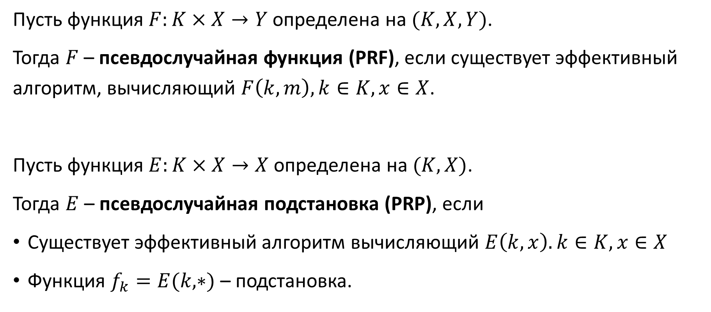
PRP и PRF
Пусть функция $F:K×X→Y$ определена на $(K,X,Y)$.
Тогда $F$ – псевдослучайная функция (PRF), если существует эффективный алгоритм, вычисляющий $F\left(k,m\right), k∈K, x∈X$.
Пусть функция $E:K×X→X$ определена на $(K,X)$.
Тогда $E$ – псевдослучайная подстановка (PRP), если
Существует эффективный алгоритм вычисляющий $E\left(k,x\right). k∈K, x∈X$
Функция $f_{k}=E(k,∗)$ – подстановка.

Slide 3





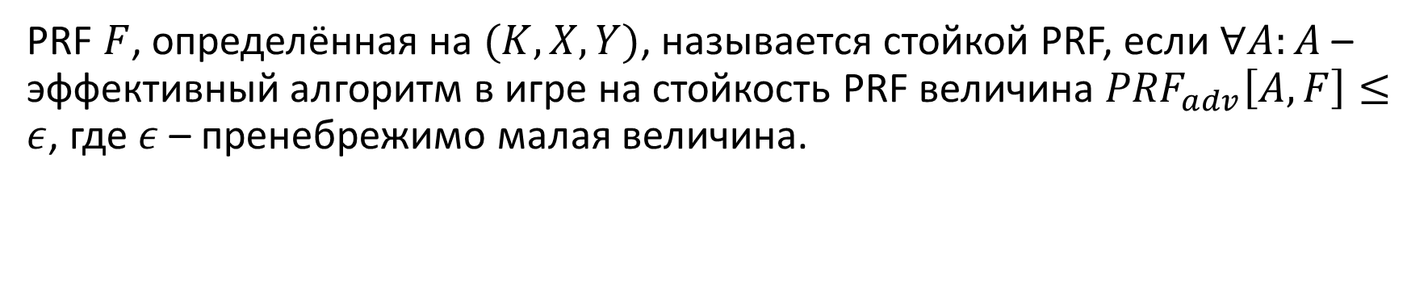





Стойкая PRF
PRF $F$, определённая на $(K,X,Y)$, называется стойкой PRF, если $∀A:A$ – эффективный алгоритм в игре на стойкость PRF величина ${PRF}_{adv}\left[A,F\right]≤ε$, где $ε$ – пренебрежимо малая величина.
$$b$$
$$x0$$
Chal.
Adv. $A$
$y_{0}=f(x_{0}$)
If: $b=0:k\underset{←}{R}K, f←F(k,∗)$
Else: $f\underset{←}{R}Funs[X,Y]$
$$…$$
$$x_{i}$$
$y_{i}=f( x_{i}$)
$${PRF}_{adv}\left[A,F\right]=|\operatorname{Pr}\left[W_{0}\right]−Pr⁡[W_{1}]|$$
$$b’∈ \{0,1\}$$

Slide 4

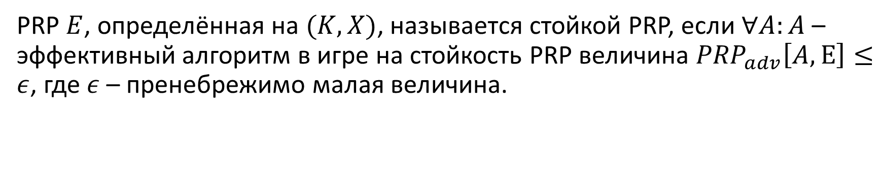

Стойкая PRP
PRP $E$, определённая на $(K,X)$, называется стойкой PRP, если $∀A:A$ – эффективный алгоритм в игре на стойкость PRP величина ${PRP}_{adv}\left[A,Ε\right]≤ε$, где $ε$ – пренебрежимо малая величина.
$$b$$
$$x0$$
Chal.
Adv. $A$
$y_{0}=f(x_{0}$)
If: $b=0:k\underset{←}{R}K, f←E(k,∗)$
Else: $f\underset{←}{R}S(X)$
$$…$$
$$x_{i}$$
$y_{i}=f( x_{i}$)
$${PRP}_{adv}\left[A,Ε\right]=|\operatorname{Pr}\left[W_{0}\right]−Pr⁡[W_{1}]|$$
$$b’∈ \{0,1\}$$

Slide 5
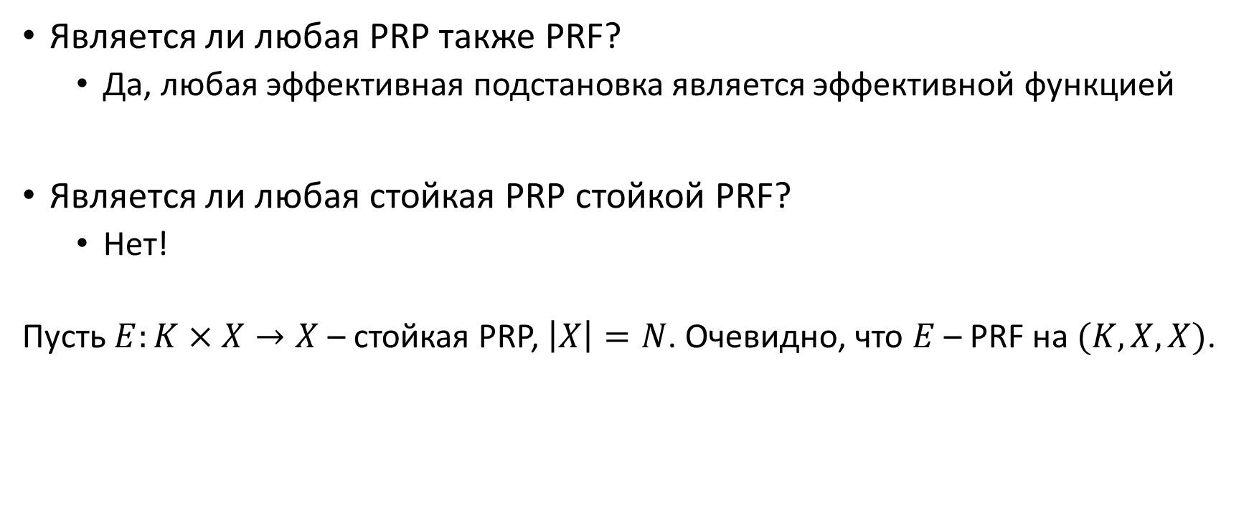
Является ли PRP PRF?
Является ли любая PRP также PRF?
  Да, любая эффективная подстановка является эффективной функцией
Является ли любая стойкая PRP стойкой PRF?
  Нет!
  Пусть $E:K×X→X$ – стойкая PRP, $\left|X\right|=N$. Очевидно, что $E$ – PRF на $(K,X,X)$.

Slide 6








Является ли PRP PRF?
Вероятность случайной функции быть подстановкой
  Пусть $E:K×X→X$ – стойкая PRP, $\left|X\right|=N$. Очевидно, что $E$ – PRF на $(K,X,X)$.
  Рассмотрим игру на PRF. Пусть $N$ – малая величина, такая что противник может эффективно получить полный образ произвольной функции, с областью определения в X (т.е. получить множество $\{f\left(x\right):x∈X\}$ для $f:X→Y.$
$$b$$
$$x0$$
Chal.
Adv. $A$
If $\left(\{y_{i}\} имеет коллизии \right):$
$$b^{′}=1,$$
else:
$$b^{′}=0$$
$y_{0}=f(x_{0}$)
If: $b=0:k\underset{←}{R}K, f←E(k,∗)$
Else: $f\underset{←}{R}Funs[X,X]$
$$…$$
$$x_{Q−1}∉{\{x}_{0},..,x_{Q−2}\}$$
$y_{Q−1}=f( x_{Q−1}$)
${PRF}_{adv}\left[A,F\right]=|\operatorname{Pr}\left[W_{0}\right]−Pr⁡[W_{1}]|$ = | $0 −(1−N!/N^{N}$)| > 1/2

Slide 7


Является ли PRP PRF?
См. парадокс дней рождений
  Какова «малость» $N$ для осуществления атаки?
  Пусть противник делает $Q$ запросов к претенденту (оракулу), прежде чем выдать результат. Тогда для нахождения коллизии ему необходимо запросить $O(N^{1/2}$) различных сообщений, для осуществления атаки с преимуществом $\sim Q^{2}/N$. Следовательно для стойкости PRP как PRF необходимо, чтобы величина $N$ была сверх-полиномиальной.
$$b$$
$$x0$$
Chal.
Adv. $A$
If $\left(\{y_{i}\} имеет коллизии \right):$
$$b^{′}=1,$$
else:
$$b^{′}=0$$
$y_{0}=f(x_{0}$)
If: $b=0:k\underset{←}{R}K, f←E(k,∗)$
Else: $f\underset{←}{R}Funs[X,X]$
$$…$$
$$x_{Q−1}∉{\{x}_{0},..,x_{Q−2}\}$$
$y_{Q−1}=f( x_{Q−1}$)
$${PRF}_{adv}\left[A,F\right]=|\operatorname{Pr}\left[W_{0}\right]−Pr⁡[W_{1}]|$$

Slide 8

PRF switching Lemma
Теорема 6.1. Пусть $E:K×X→X$ – стойкая PRP, $\left|X\right|=N$. Пусть $A$ – противник в игре на стойкость PRF, делающих не более $Q$ запросов к претенденту. Тогда
$$\left|PRF_{adv}\left[A,E\right]−PRP_{adv}\left[A,E\right]\right|≤Q^{2}/2N$$
$⊳$ Необходима вспомогательная теорема. Сформулируем игру для неё.

Slide 9


Игра Подстановки против Функций
Определим игру на различимость случайной подстановки от случайной функции.
Пусть $W_{b}$ вероятность того что в эксперименте $b$ $b^{′}=1$.
Определим $PF_{adv}\left[A,X\right]=|\operatorname{Pr}\left[W_{0}\right]−Pr⁡[W_{1}]|$
$$b$$
$$x0$$
Chal.
Adv. $A$
$y_{0}=f(x_{0}$)
If: $b=0:f\underset{←}{R}S(X)$
Else: $f\underset{←}{R}Funs[X,X]$
$$…$$
$$x_{i}$$
$y_{i}=f( x_{i}$)
$$b’∈ \{0,1\}$$

Slide 10


PRF switching Lemma
Теорема 6.1.1. Пусть $X$ конечное множество, $\left|X\right|=N$. Пусть $A$ противник в игре на различимость случайных функций и случайных подстановок. Тогда
$$PF_{adv}\left[A,X\right]≤Q^{2}/2N$$
$$x0$$
Chal.
Adv. $A$
$y_{0}=f(x_{0}$)
If: $b=0:f\underset{←}{R}S(X)$
Else: $f\underset{←}{R}Funs[X,X]$
$$…$$
$$x_{i}$$
$y_{i}=f( x_{i}$)
$$PF_{adv}\left[A,X\right]=|\operatorname{Pr}\left[W_{0}\right]−Pr⁡[W_{1}]|$$
$$b’∈ \{0,1\}$$

Slide 11
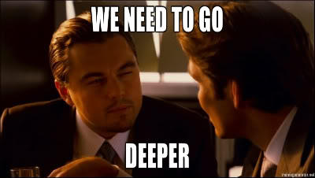
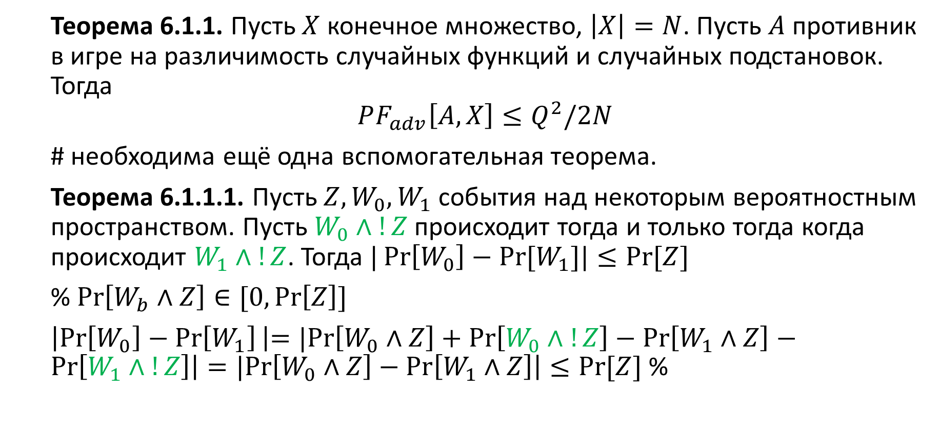
PRF switching Lemma
Теорема 6.1.1. Пусть $X$ конечное множество, $\left|X\right|=N$. Пусть $A$ противник в игре на различимость случайных функций и случайных подстановок. Тогда
$$PF_{adv}\left[A,X\right]≤Q^{2}/2N$$
# необходима ещё одна вспомогательная теорема.
Теорема 6.1.1.1. Пусть $Z, W_{0},W_{1}$ события над некоторым вероятностным пространством. Пусть $W_{0}∧!Z$ происходит тогда и только тогда когда происходит $W_{1}∧!Z$. Тогда $|\operatorname{Pr}\left[W_{0}\right]−Pr⁡[W_{1}]|≤Pr⁡[Z]$
% $\operatorname{Pr}\left[W_{b}∧Z\right]∈[0,\operatorname{Pr}\left[Z\right]]$
$\left|\operatorname{Pr}\left[W_{0}\right]−\operatorname{Pr}\left[W_{1}\right]\left|=|Pr\left[W_{0}∧Z\right]+\operatorname{Pr}\left[W_{0}∧!Z\right]−\operatorname{Pr}\left[W_{1}∧Z\right]−\operatorname{Pr}\left[W_{1}∧!Z\right]\right|=|Pr\left[W_{0}∧Z\right]−\operatorname{Pr}\left[W_{1}∧Z\right]\right|≤Pr⁡[Z]$ %

Slide 12
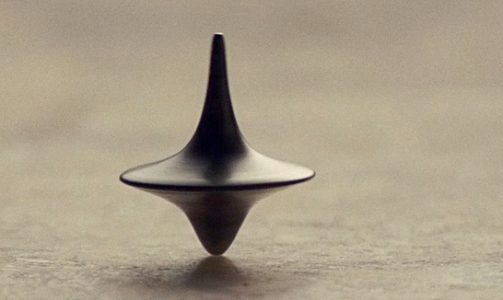
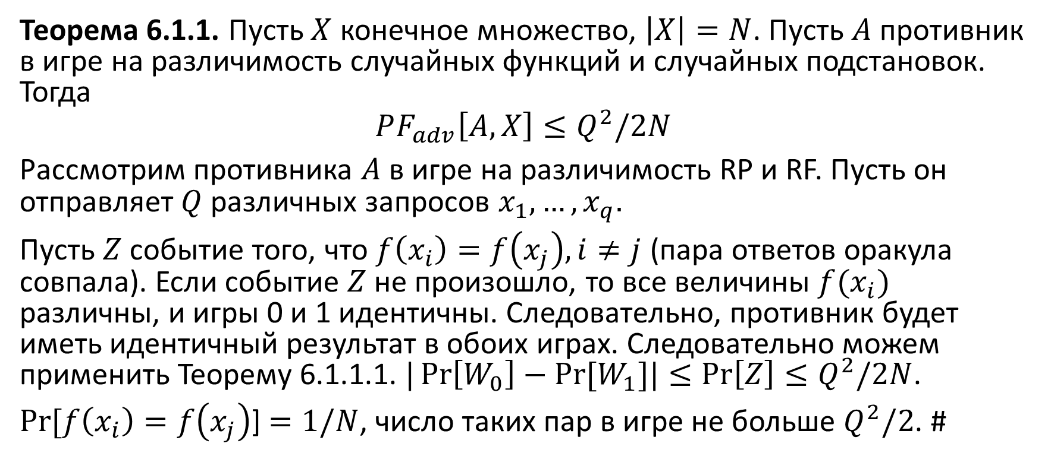
PRF switching Lemma
Теорема 6.1.1. Пусть $X$ конечное множество, $\left|X\right|=N$. Пусть $A$ противник в игре на различимость случайных функций и случайных подстановок. Тогда
$$PF_{adv}\left[A,X\right]≤Q^{2}/2N$$
Рассмотрим противника $A$ в игре на различимость RP и RF. Пусть он отправляет $Q$ различных запросов $x_{1},…,x_{q}.$
Пусть $Z$ событие того, что $f\left(x_{i}\right)=f\left(x_{j}\right), i≠j$ (пара ответов оракула совпала). Если событие $Z$ не произошло, то все величины $f(x_{i})$ различны, и игры 0 и 1 идентичны. Следовательно, противник будет иметь идентичный результат в обоих играх. Следовательно можем применить Теорему 6.1.1.1. $|\operatorname{Pr}\left[W_{0}\right]−Pr⁡[W_{1}]|≤\operatorname{Pr}\left[Z\right]≤Q^{2}/2N$.
$Pr⁡[f\left(x_{i}\right)=f\left(x_{j}\right)$] $=1/N$, число таких пар в игре не больше $Q^{2}/2$. #

Slide 13


PRF switching Lemma
Теорема 6.1. Пусть $E:K×X→X$ – стойкая PRP, $\left|X\right|=N$. Пусть $A$ – противник в игре на стойкость PRF, делающих не более $Q$ запросов к претенденту. Тогда
$$\left|PRF_{adv}\left[A,E\right]−PRP_{adv}\left[A,E\right]\right|≤Q^{2}/2N$$
$PF_{adv}\left[A,X\right]≤Q^{2}/2N$.
Рассмотрим игру с тремя экспериментами.

Slide 14

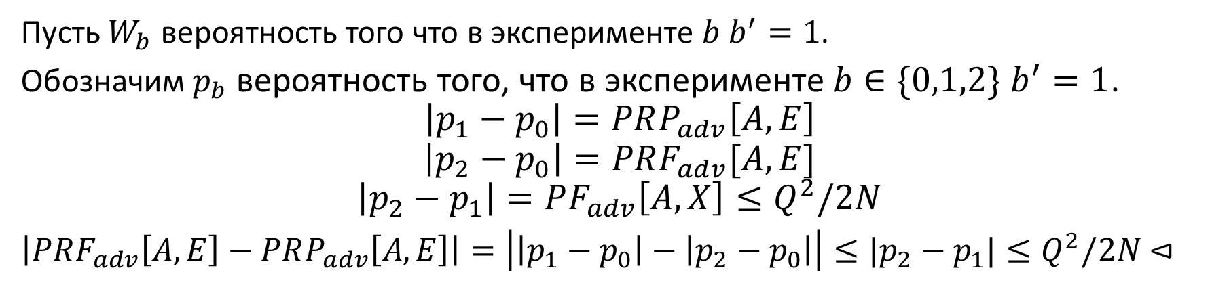




Игра на различимость RF, RP и PRP
Пусть $W_{b}$ вероятность того что в эксперименте $b$ $b^{′}=1$.
Обозначим $p_{b}$ вероятность того, что в эксперименте $b∈\{0,1,2\}$ $b^{′}=1$.
$$\left|p_{1}−p_{0}\right|=PRP_{adv}\left[A,E\right]$$
$$\left|p_{2}−p_{0}\right|=PRF_{adv}[A,E]$$
$$\left|p_{2}−p_{1}\right|=PF_{adv}\left[A,X\right]≤Q^{2}/2N$$
$\left|PRF_{adv}\left[A,E\right]−PRP_{adv}\left[A,E\right]\right|=\left|\left|p_{1}−p_{0}\right|−\left|p_{2}−p_{0}\right|\right|≤|p_{2}−p_{1}|≤Q^{2}/2N$ $⊲$
$$x0$$
Chal.
Adv. $A$
$y_{0}=f(x_{0}$)
$$b$$
If: $b=1:f←S(X)$
If: $b=2 f\underset{←}{R}Funs\left[X,X\right]$
If: $b=0 k\underset{←}{R}K, f←E(k,∗)$
$$…$$
$$x_{i}$$
$y_{i}=f( x_{i}$)
$$b’∈ \{0,1,2\}$$

Slide 15
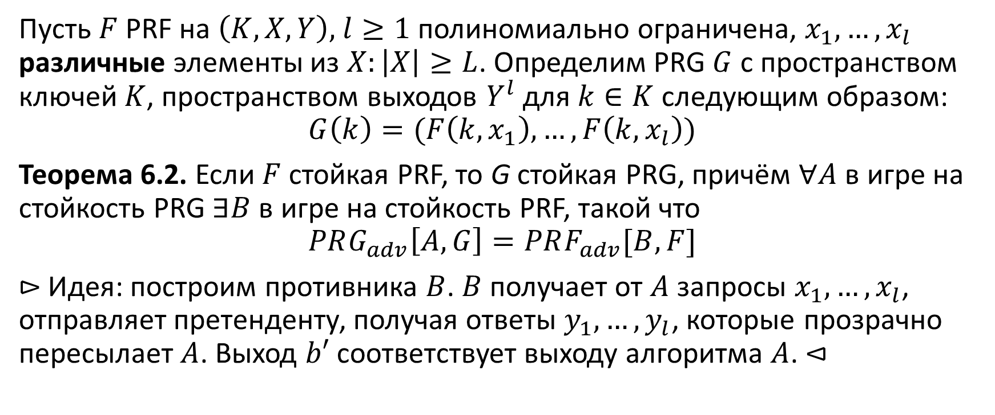
Построение PRG из PRF
Пусть $F$ PRF на $\left(K,X,Y\right),$ $l≥1$ полиномиально ограничена, $x_{1},…,x_{l}$ различные элементы из $X:\left|X\right|≥L$. Определим PRG $G$ с пространством ключей $K$, пространством выходов $Y^{l}$ для $k∈K$ следующим образом:
$$G\left(k\right)=(F\left(k, x_{1}\right),…,F\left(k, x_{l}\right))$$
Теорема 6.2. Если $F$ стойкая PRF, то G стойкая PRG, причём $∀A$ в игре на стойкость PRG $∃B$ в игре на стойкость PRF, такой что
$$PRG_{adv}\left[A,G\right]=PRF_{adv}[B,F]$$
$⊳$ Идея: построим противника $B$. $B$ получает от $A$ запросы $x_{1},…,x_{l}$, отправляет претенденту, получая ответы $y_{1},…,y_{l}$, которые прозрачно пересылает $A$. Выход $b′$ соответствует выходу алгоритма $A$. $⊲$

Slide 16

CTR, вспомним 2 теоремы
Теорема 2.4. Пусть $G:S→{\left\{0,1\right\}}^{n}$ стойкий генератор (PRG).
Тогда поточный шифр $E$ определённый с использованием $G$ семантически стойкий, т.е. $∀A:A$ – противник в игре на семантическую стойкость, $∃$ противник $B$ в игре на стойкость PRG (различимость):
$SS_{adv}\left[A,E\right]≤2∗PRG_{adv}[B,G]$
Теорема 6.1. Пусть $E:K×X→X$ – стойкая PRP, $\left|X\right|=N$. Пусть $A$ – противник в игре на стойкость PRF, делающих не более $Q$ запросов к претенденту. Тогда
$$\left|PRF_{adv}\left[A,E\right]−PRP_{adv}\left[A,E\right]\right|≤Q^{2}/2N$$

Slide 17
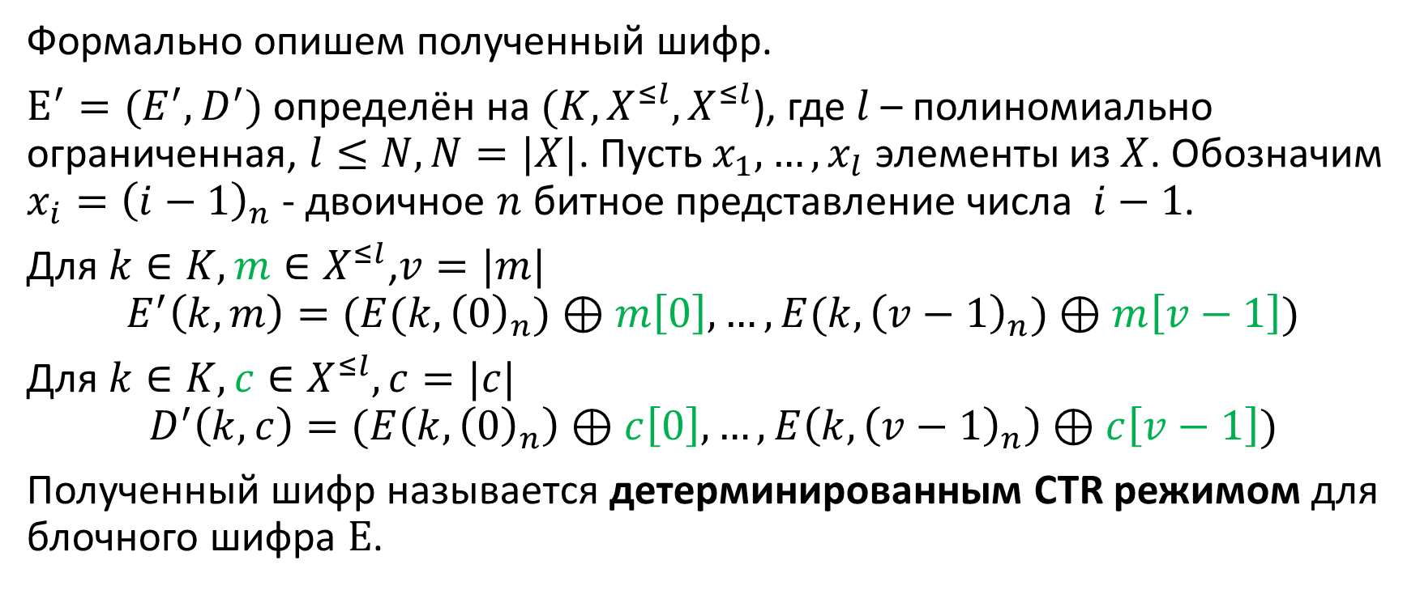
CTR
Формально опишем полученный шифр.
$Ε^{′}=(E^{′},D^{′})$ определён на $(K,X^{≤l},X^{≤l}$), где $l$ – полиномиально ограниченная, $l≤N, N=|X|$. Пусть $x_{1},…,x_{l}$ элементы из $X$. Обозначим $x_{i}={\left(i−1\right)}_{n}$ - двоичное $n$ битное представление числа $i−1$.
Для $k∈K,m∈X^{≤l}$,$v=|m|$
$$E^{′}\left(k,m\right)=(E(k, {\left(0\right)}_{n})⊕m\left[0\right],…,E(k, {\left(v−1\right)}_{n})⊕m\left[v−1\right])$$
Для $k∈K, c∈X^{≤l}, c=|c|$
$$D^{′}\left(k,c\right)=(E\left(k,{\left(0\right)}_{n}\right)⊕c\left[0\right],…,E\left(k, {\left(v−1\right)}_{n}\right)⊕c\left[v−1\right])$$
Полученный шифр называется детерминированным CTR режимом для блочного шифра $Ε$.

Slide 18
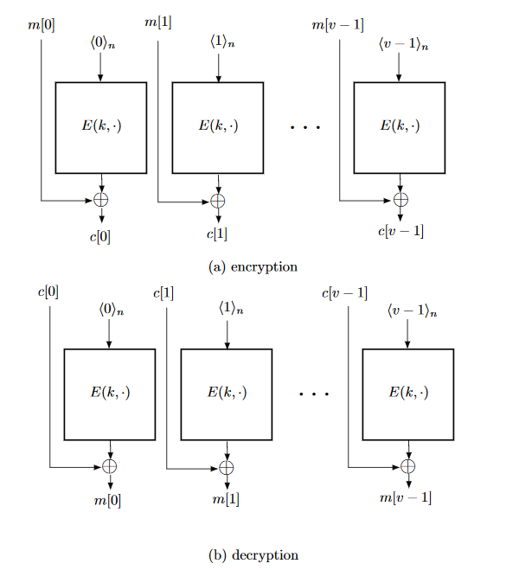
CTR

Slide 19
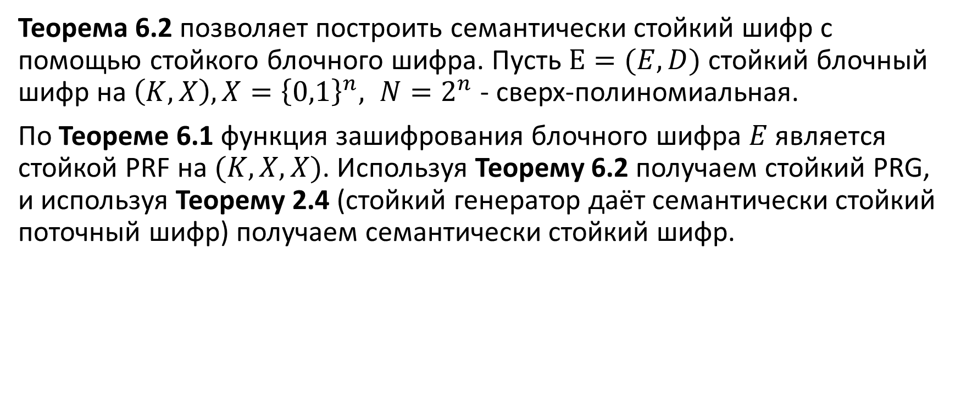
CTR
Теорема 6.2 позволяет построить семантически стойкий шифр с помощью стойкого блочного шифра. Пусть $Ε=(E,D)$ стойкий блочный шифр на $\left(K,X\right), X={\left\{0,1\right\}}^{n}, N=2^{n}$ - сверх-полиномиальная.
По Теореме 6.1 функция зашифрования блочного шифра $E$ является стойкой PRF на $(K,X,X)$. Используя Теорему 6.2 получаем стойкий PRG, и используя Теорему 2.4 (стойкий генератор даёт семантически стойкий поточный шифр) получаем семантически стойкий шифр.

Slide 20

CTR
Теорема 6.3. Если $Ε=(E,D)$ стойкий блочный шифр, то $Ε′$ на $(K,X^{≤l},X^{≤l}$) введённый ранее – семантически стойкий шифр, причём $∀A$ – противников в игре на стойкость блочного шифра (стойкость PRP) $∃B$ в игре на семантическую стойкость, причём
$$SS_{adv}\left[A,Ε^{′}\right]≤2∗PRP_{adv}\left[B, E\right]+l^{2}/N$$
$⊳$ Используя Теорему 6.1 получаем PRF из PRP (добавляется слагаемое $l^{2}/N)$ , используя Теорему 6.3 получаем PRG из PRF, используя Теорему 2.4 получаем семантически стойкий шифр из PRG (множитель 2) $⊲$

Slide 21
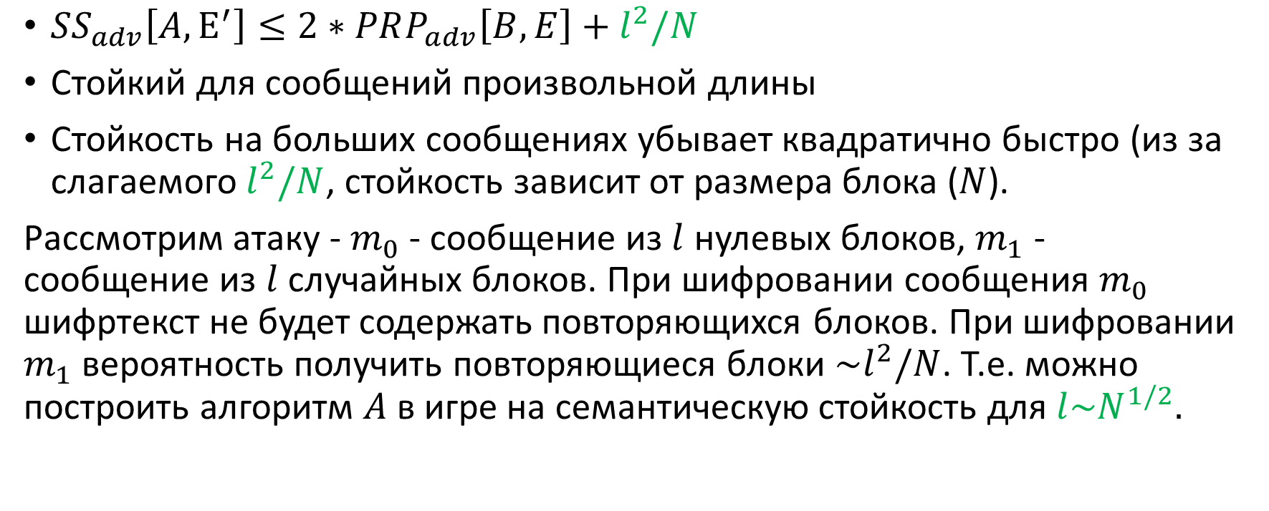
CTR
$SS_{adv}\left[A,Ε^{′}\right]≤2∗PRP_{adv}\left[B, E\right]+l^{2}/N$
Стойкий для сообщений произвольной длины
Стойкость на больших сообщениях убывает квадратично быстро (из за слагаемого $l^{2}/N$, стойкость зависит от размера блока ($N$).
Рассмотрим атаку - $m_{0}$ - сообщение из $l$ нулевых блоков, $m_{1}$ - сообщение из $l$ случайных блоков. При шифровании сообщения $m_{0}$ шифртекст не будет содержать повторяющихся блоков. При шифровании $m_{1}$ вероятность получить повторяющиеся блоки $\sim l^{2}/N$. Т.е. можно построить алгоритм $A$ в игре на семантическую стойкость для $l\sim N^{1/2}.$

Slide 22
Многоразовое использование ключей
Семантическая стойкость – ослабленная версия абсолютной стойкости, позволяющая описывать стойкость шифров, для которых энтропия ключа меньше энтропии множества открытых текстов.
Семантически стойкие шифры позволяют использовать короткие ключи.

Slide 23
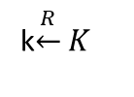



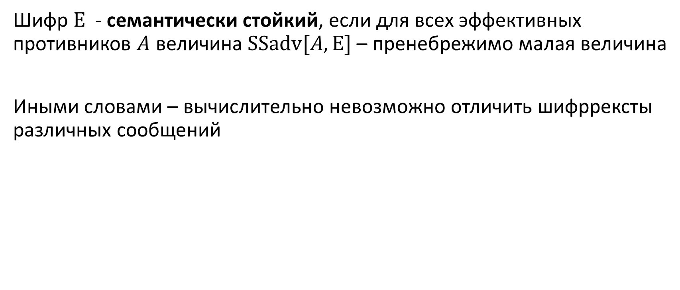

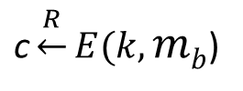
Многоразовое использование ключей
До этого момента мы рассматривали ситуации, когда ключ использовался претендентом только один раз. Т.е. мы моделировали одноразовое использование ключа.
Но мы хотели бы иметь возможность использовать ключи для шифрования множества сообщений.
$$b$$
Chal.
$$m0 , m1  M : |m0| = |m1|$$
Adv. $A$
k$\underset{←}{R}K$
$\text{c}\underset{←}{R}E(k, mb$)
$$SS_{adv}\left[A,Ε\right]=|\operatorname{Pr}\left[W_{0}\right]−Pr⁡[W_{1}]|$$
$$b’∈ \{0,1\}$$

Slide 24



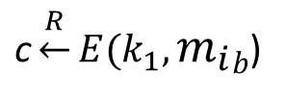


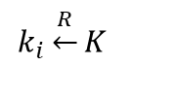


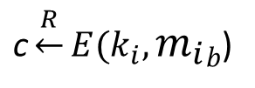


Использование множества ключей
Будет ли семантически стойким шифр, если для шифрования множества сообщений будут использоваться различные случайные независимые ключи?
Пусть $Ε=(E,D)$ на $(K,M,C)$ шифр. Определим игру
$$b$$
Chal.
$$m_{1}0 , m_{1}1  M : |m_{1}0| = |m_{1}1|$$
Adv. $A$
$$k_{1}\underset{←}{R}K$$
$\text{c}\underset{←}{R}E(k_{1}, m_{i}b$)
$$…$$
$$b^{′}∈\{0,1\}$$
$$m_{i}0 , m_{i}1  M : |m_{i}0| = |m_{i}1|$$
$$k_{i}\underset{←}{R}K$$
$\text{c}\underset{←}{R}E(k_{i}, m_{i}b$)
$$…$$

Slide 25
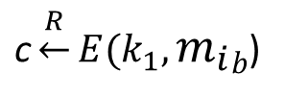

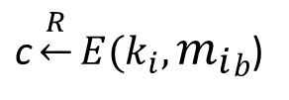
Использование множества ключей
Пусть $W_{b}$ событие того что в игре $b$ $b^{′}=1$.
Введём $MSS_{adv}\left[A,Ε\right]=|\operatorname{Pr}\left[W_{0}\right]−Pr⁡[W_{1}]|$.
$$b$$
Chal.
$$m_{1}0 , m_{1}1  M : |m_{1}0| = |m_{1}1|$$
Adv. $A$
$$k_{1}\underset{←}{R}K$$
$\text{c}\underset{←}{R}E(k_{1}, m_{i}b$)
$$…$$
$$b^{′}∈\{0,1\}$$
$$m_{i}0 , m_{i}1  M : |m_{i}0| = |m_{i}1|$$
$$k_{i}\underset{←}{R}K$$
$\text{c}\underset{←}{R}E(k_{i}, m_{i}b$)
$$…$$

Slide 26
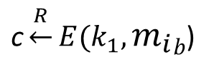

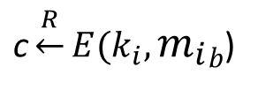

Использование множества ключей
Шифр $Ε$ называется семантически стойким при использовании множества ключей, если величина $MSS_{adv}\left[A,Ε\right]≤ε$, где $ε$ – пренебрежимо малая.
$$b$$
$MSS_{adv}\left[A,Ε\right]=|\operatorname{Pr}\left[W_{0}\right]−Pr⁡[W_{1}]|$.
Chal.
$$m_{1}0 , m_{1}1  M : |m_{1}0| = |m_{1}1|$$
Adv. $A$
$$k_{1}\underset{←}{R}K$$
$\text{c}\underset{←}{R}E(k_{1}, m_{i}b$)
$$…$$
$$b^{′}∈\{0,1\}$$
$$m_{i}0 , m_{i}1  M : |m_{i}0| = |m_{i}1|$$
$$k_{i}\underset{←}{R}K$$
$\text{c}\underset{←}{R}E(k_{i}, m_{i}b$)
$$…$$

Slide 27
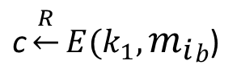

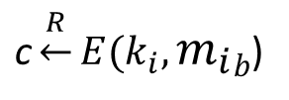
Использование множества ключей
Альтернативное определение преимущества – вероятность угадывания эксперимента противником. Обозначим $MSS_{adv}^{∗}\left[A,Ε\right]$.
$$MSS_{adv}\left[A,Ε\right]=2∗MSS_{adv}^{∗}\left[A,Ε\right]$$
$$b$$
$MSS_{adv}\left[A,Ε\right]=|\operatorname{Pr}\left[W_{0}\right]−Pr⁡[W_{1}]|$.
Chal.
$$m_{1}0 , m_{1}1  M : |m_{1}0| = |m_{1}1|$$
Adv. $A$
$$k_{1}\underset{←}{R}K$$
$\text{c}\underset{←}{R}E(k_{1}, m_{i}b$)
$$…$$
$$b^{′}∈\{0,1\}$$
$$m_{i}0 , m_{i}1  M : |m_{i}0| = |m_{i}1|$$
$$k_{i}\underset{←}{R}K$$
$\text{c}\underset{←}{R}E(k_{i}, m_{i}b$)
$$…$$

Slide 28

Использование множества ключей
Теорема 6.4. Пусть $Ε$ семантически стойкий на $(K,M,C$). Тогда он семантически стойкий при использовании множества ключей, причём $∀A$ в игре на семантическую стойкость при использовании множества ключей, использующий не более $Q$ запросов к претенденту, $∃B$ в игре на семантическую стойкость такой что
$MSS_{adv}\left[A,Ε\right]=Q∗SS_{adv}[B,Ε]$
$⊳$идея доказательства основана на использовании гибридных игр, аналогично Теореме 3.1. В эксперименте 0 игры MSS претендент шифрует сообщения $m_{10},m_{20},…,m_{Q0}$. Для шифрования сообщения $m_{10}$ используется ключ $k_{1}.$ Так как шифр семантически стойкий можем заменить шифрование $m_{10}$ на шифрование $m_{11}$ и противник не заметит разницы. В итоге производя $Q$ таких модификаций мы получим эксперимент 1 игры MSS$⊲$

Slide 29
Многоразовое использование ключей
Описанная ранее семантическая стойкость с использованием множества ключей требует уникального случайного ключа для каждого нового зашифровываемого сообщения.
Можно ли построить шифр так, чтобы на одном фиксированном ключе можно было зашифровать множество сообщений?
Вводится понятие многоразовой семантической стойкости, т.е. семантической стойкости, при которой ключ используется более одного раза.

Slide 30
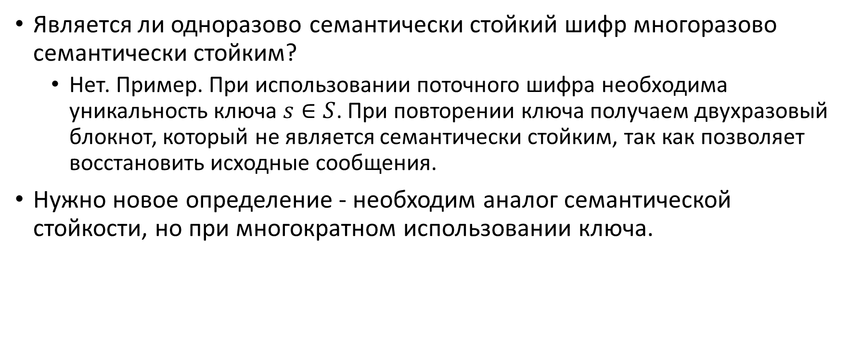
Многоразовое использование ключей
Является ли одноразово семантически стойкий шифр многоразово семантически стойким?
  Нет. Пример. При использовании поточного шифра необходима уникальность ключа $s∈S$. При повторении ключа получаем двухразовый блокнот, который не является семантически стойким, так как позволяет восстановить исходные сообщения.
Нужно новое определение - необходим аналог семантической стойкости, но при многократном использовании ключа.

Slide 31

Многоразовое использование ключей
Попробуем выдвинуть необходимые требования к шифру, семантически стойкому при многократном использовании ключей.
Поточный поточные шифры не подходят, как видели ранее. Не подойдут и любые детерминированные шифры, т.е. такие, которые при фиксированном ключе на одинаковом открытом тексте дают одинаковый выход.
  Если противник знает, что $E\left(k,x\right)=c$ и шифр детерминированный, то он может отличить сообщения $m_{0}=x, m_{1}≠x$ по их шифртекстам.
  Следовательно, шифр должен быть вероятностным, т.е. дающим разные шифртексты на фиксированном ключе для указанного сообщения. Это необходимое условие.

Slide 32
CPA
CPA (атака по выбранному открытому тексту, атака по парам открытый текст – шифртекст).
Возможности противника – получить шифртексты для произвольных открытых текстов при фиксированном ключе.
Цель противника – атака на семантическую стойкость.
Рассмотрим игру

Slide 33




CPA
Введём игру аналогично игре при использовании множества ключей семантически стойким шифром, но фиксируя ключ. Определим ${CPA}_{adv}\left[A,Ε\right]=|\operatorname{Pr}\left[W_{0}\right]−Pr⁡[W_{1}]|$.
$$b$$
Chal.
$$m_{1}0 , m_{1}1  M : |m_{1}0| = |m_{1}1|$$
Adv. $A$
k$\underset{←}{R}K$
$\text{c}\underset{←}{R}E(k, m_{1}b$)
$$…$$
$$b^{′}∈\{0,1\}$$
$$m_{i}0 , m_{i}1  M : |m_{i}0| = |m_{i}1|$$
$\text{c}\underset{←}{R}E(k, m_{i}b$)
$$…$$

Slide 34







CPA
Шифр $Ε$ называется стойким к атаке по выбранным открытым текстам (CPA стойким), если величина ${CPA}_{adv}\left[A,Ε\right]≤ε$, где $ε$ – пренебрежимо малая. $q$ – параметр, определяющий максимальное количество сообщений противника.
Заметим, что противник может получить $c=E(k,m)$ отправив претенденту $m_{j0}=m_{i1}=m.$
$$b$$
Chal.
Adv. $A$
For i=1..q
k$\underset{←}{R}K$
$$m_{i}0 , m_{i}1  M : |m_{i}0| = |m_{i}1|$$
$$b^{′}∈\{0,1\}$$
$\text{c}\underset{←}{R}E(k, m_{i}b$)

Slide 35








CPA
Детерминированные шифры не CPA стойкие
Следовательно необходимо использовать вероятностные алгоритмы
$$b$$
Chal.
$$m_{0},m_{0}∈ M$$
Adv. $A$
k$\underset{←}{R}K$
$\text{c}←E(k, m_{0}$)
$$if c=c_{0} b^{′}=0,$$
$$else b^{′}=1$$
$$m_{0},m_{1}∈ M : |m_{0}| = |m_{1}|$$
$\text{c}←E(k, mb$)

Slide 36


CPA
Альтернативное определение преимущества – вероятность угадывания эксперимента противником. Обозначим ${CPA}_{adv}^{∗}\left[A,Ε\right]$.
$${CPA}_{adv}\left[A,Ε\right]=2∗{CPA}_{adv}^{∗}\left[A,Ε\right]$$
$$b$$
Chal.
Adv. $A$
For i=1..q
k$\underset{←}{R}K$
$$m_{i}0 , m_{i}1  M : |m_{i}0| = |m_{i}1|$$
$$b^{′}∈\{0,1\}$$
$\text{c}\underset{←}{R}E(k, m_{i}b$)

Slide 37
Вероятностное шифрование
Как показано ранее, для CPA стойкости необходима «рандомизация» шифртекстов
Подход 1 – рандомизация функции зашифрования
  Зашифрование одного и того же сообщения даст разные шифртексты
  Необходим внешний источник энтропии
  Шифртексты всегда длиннее открытых текстов, так как необходимо также передать энтропию, необходимую для восстановления открытого текста
enc
m₀
dec
m₀
m₁
m₁

Slide 38

Вероятностное шифрование
Подход 2 – использование уникальных, неповторяющихся величин (nonce)
$m→E\left(k,∗,n\right)→c→D\left(k, ∗, n\right)→m$
Nonce должна быть уникально для каждого сообщения, пара (nonce, key) не должна повторяться при жизни ключа.
В качестве nonce можно использовать счётчик или случайные величины
Nonce может не пересылаться в явном виде, обе стороны могут синхронно обновлять её независимо.
Не любое использование nonce даёт стойкие схемы!

